Slide 1

PROJETO INDIVIDUAL
TEAMFIGHT GUIDES

Slide 2


PROJETO FEITO POR:
Leonardo Salomão
RA: 01212176

Slide 3

Sumário
CONTEXTO
APRESENTAÇÃO SOCIOEMOCIONAL
SITE INSTITUCIONAL
TRELLO / GITHUB
DESAFIO
AGRADECIMENTOS E CONCLUSÃO

Slide 4

League of Legends é um jogo eletrônico online gratuito, do gênero batalha multijogador, desenvolvido e publicado pela Riot Games em 2009. Estamos em 2021 e mesmo assim, o número de jogadores iniciantes cresce cada vez mais, então com este site, estes players novos, conseguiriam entrar na comunidade, sabendo o básico de League.
Contexto
Muitas pessoas desistem de jogar League of Legends, por achar um jogo muito complexo e difícil no começo, então pensando nisso, veio a idéia de ajudar estes novos jogadores.

Slide 5

Desde pequeno, sempre fui apaixonado por jogos, principalmente jogos online, onde eu pudesse ter interação com outros jogadores.
Em 2015, eu comecei a jogar League of Legends, e por mais que eu seja ruim no jogo, eu sempre me diverti bastante jogando com meus amigos.
SOCIOEMOCIONAL
Ele está inserido na minha vida, pois jogo até hoje, gosto muito, e sempre entro quando possível.
Escolhi esse tema, pois fez parte de uma fase muito importante da minha vida, e me trouxe momentos inesquecíveis.

Slide 6
Alguns dos valores representados nesse projeto são:
VALORES
Ética,
Honestidade,
Humildade;

Slide 7
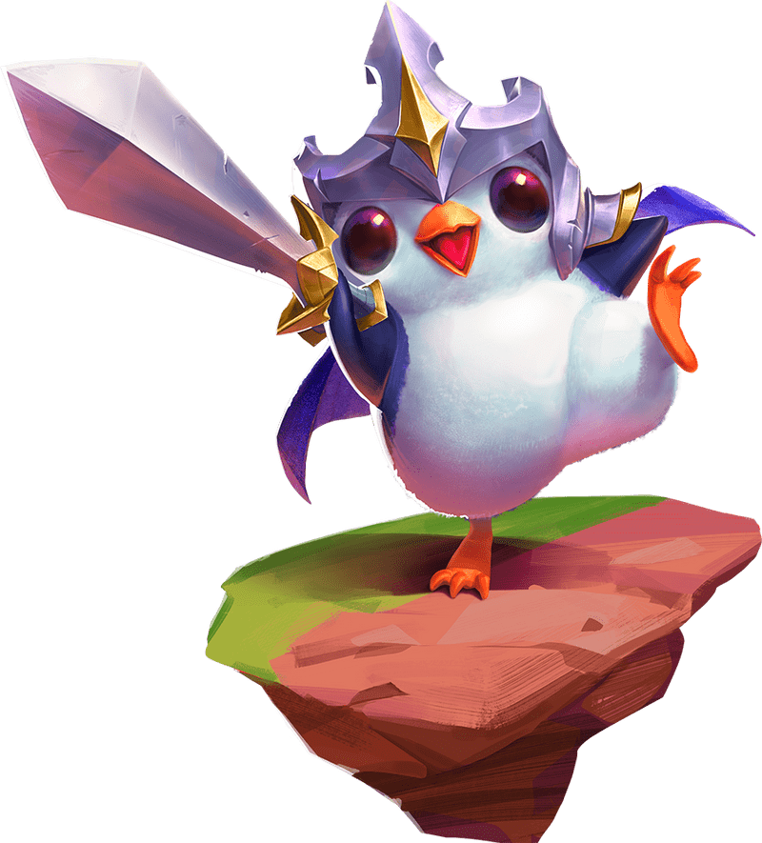
Site Institucional
Trello
GitHub

Slide 8

DESAFIO
Front End e tempo

Slide 9

SUPERAÇÃO
Modificar a API e fazer ela funcionar no meu projeto sem dúvidas foi a minha maior superação.

Slide 10
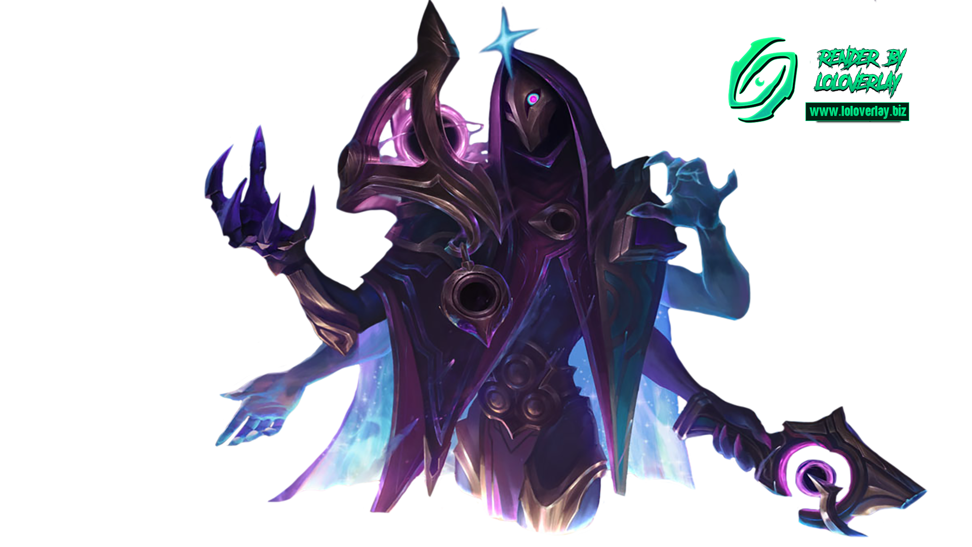
CONCLUSÃO

Slide 11

DÚVIDAS?

